Slide 1

NÁZEV: VY_32_INOVACE_41D9
ČÍSLO PROJEKTU: CZ.1.07/1.4.00/21.1700
NÁZEV PROJEKTU: Moderní škola 2011
ŠKOLA: Základní škola a Mateřská škola Nemilany
VYUČUJÍCÍ: Mgr. Iveta Šlahařová
TÉMATICKÁ OBLAST: Moderní doba
PŘEDMĚT: D ROČNÍK: 9.
NÁZEV MATERIÁLU: Vznik ČSR
ANOTACE: Materiál je určen pro práci na interaktivní tabuli. Prezentace seznamuje žáky s okolnostmi vzniku Československé republiky, přibližuje významné osobnosti října 1918- zvláště T. G. Masaryka.

Slide 2
VZNIK
ČESKOSLOVENSKÉ REPUBLIKY

Slide 3
1. Světová válka...
... rozpoutala i u Čechů vlnu emigrace na západ, zejména do USA
... vedla k vytvoření československých legií bojujících převážně na straně Dohody
... vedla ke zformování zahraničního a domácího odboje
... povzbudila československé politiky k prosazování myšlenky na vznik samostatného československého státu

Slide 4
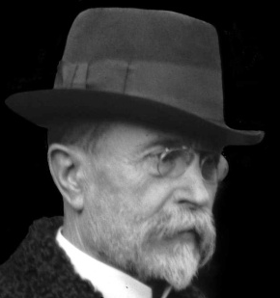
Tomáš Garrigue Masaryk
(1850 Hodonín- 1937 zámek v Lánech)
filozof, profesor na UK, poslanec Říšské rady, 1. čsl. prezident
domácí učitel  gymnázium ve Vídni, univerzita v Itálii
manželka Charlotta Garrigue († 1923),
děti Alice, Herbert (†1915), Jan a Olga
1914 emigrace na Západ myšlenka
vzniku samostatného státu!!!
- 1918- 1935 prezident ČSR

Slide 5
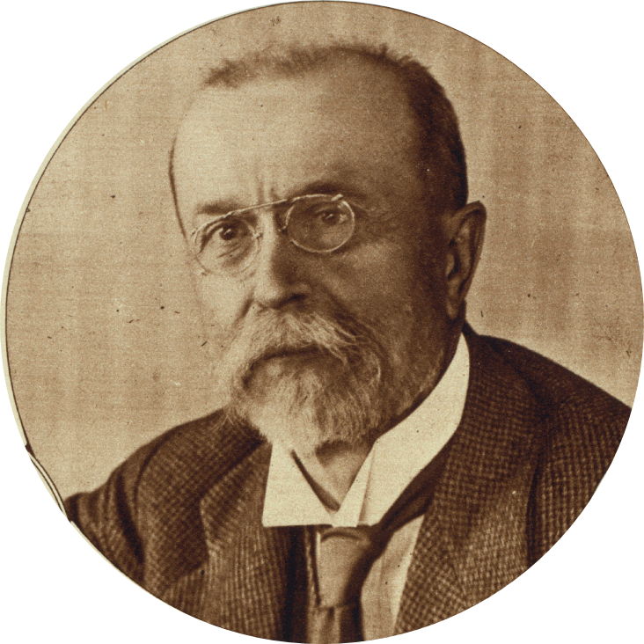
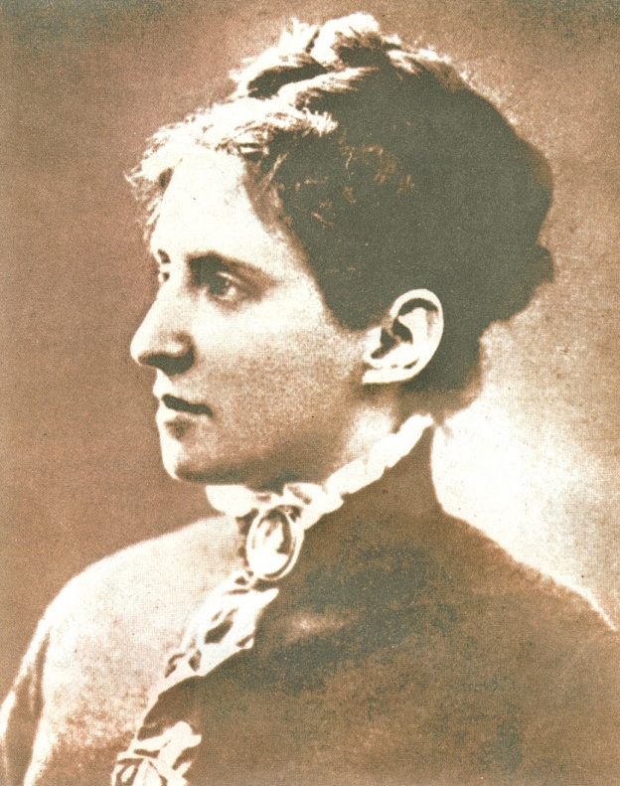
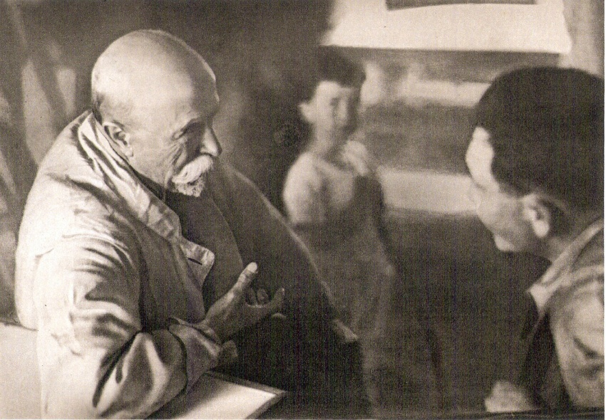
„tatíček Masaryk“ Charlotta Gariggue

Slide 6
Události roku 1918
pol. r. 1918: v Paříži vzniká prozatímní čsl. vláda, doma Národní výbor
18. října 1918: Masaryk vydává Washingtonskou deklaraci
28. října 1918: a) R-U přijímá mírové podmínky prezidenta Wilsona
b) Národní výbor vyhlašuje samostatný československý stát!!!

Slide 7
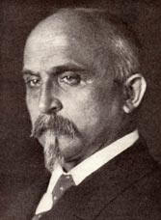
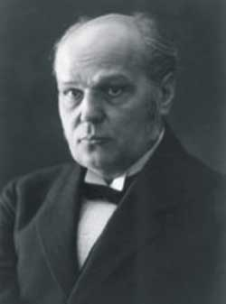
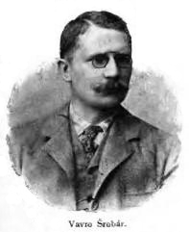
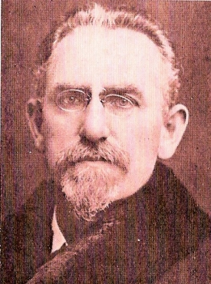
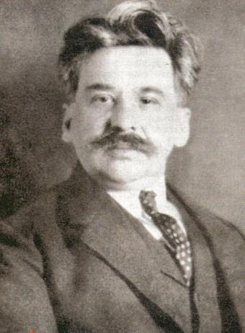
„Muži 28. října“
= pětice čsl. politiků, kteří jménem Národního výboru vyhlásili samostatný čsl. stát
Alois Rašín Antonín Švehla Vavro Šrobár
František Soukup Jiří Stříbrný

Slide 8
30. října: Slováci vydávají Martinskou deklaraci
14.listopadu: československý stát prohlášen za republiku!!!
- 10. září 1919: k ČSR připojena Podkarpatská Rus

Slide 9
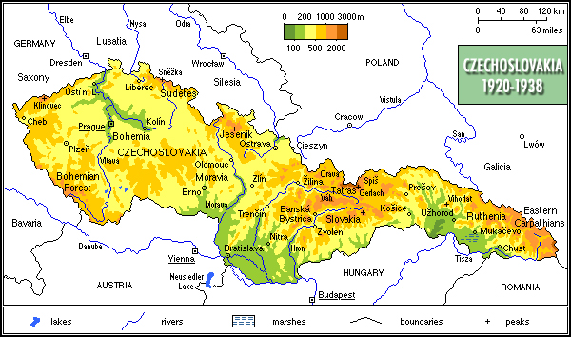
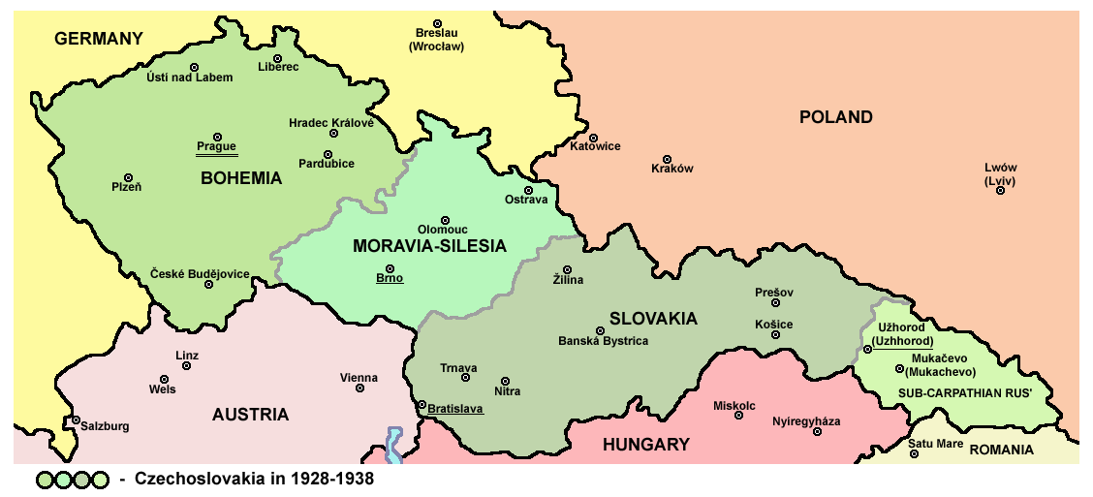
Mapa nově vzniklé ČSR

Slide 10
Zdroje:
http://upload.wikimedia.org/wikipedia/commons/3/31/Masaryk_-_detail.png
http://upload.wikimedia.org/wikipedia/commons/d/df/Masaryk.jpg
http://upload.wikimedia.org/wikipedia/commons/0/05/Masaryk_kulaty.png
http://upload.wikimedia.org/wikipedia/commons/3/37/Masaryk_Beth_Alfa1.jpg?uselang=cs
http://upload.wikimedia.org/wikipedia/commons/d/d0/Charlotta_Garrigue.jpg
http://upload.wikimedia.org/wikipedia/commons/7/73/Alois_Ra%C5%A1%C3%ADn.jpg
http://upload.wikimedia.org/wikipedia/commons/4/4f/Anton%C3%ADn_%C5%A0vehla.jpg
http://upload.wikimedia.org/wikipedia/commons/b/b6/Ji%C5%99%C3%AD_St%C5%99%C3%ADbrn%C3%BD.jpg
http://upload.wikimedia.org/wikipedia/commons/e/ef/Vavro_%C5%A0rob%C3%A1r.JPG?uselang=cs
http://upload.wikimedia.org/wikipedia/commons/a/a3/Czechoslovakia1920-38.jpg
http://upload.wikimedia.org/wikipedia/commons/5/52/Czechoslovakia01.png

